Slide 1
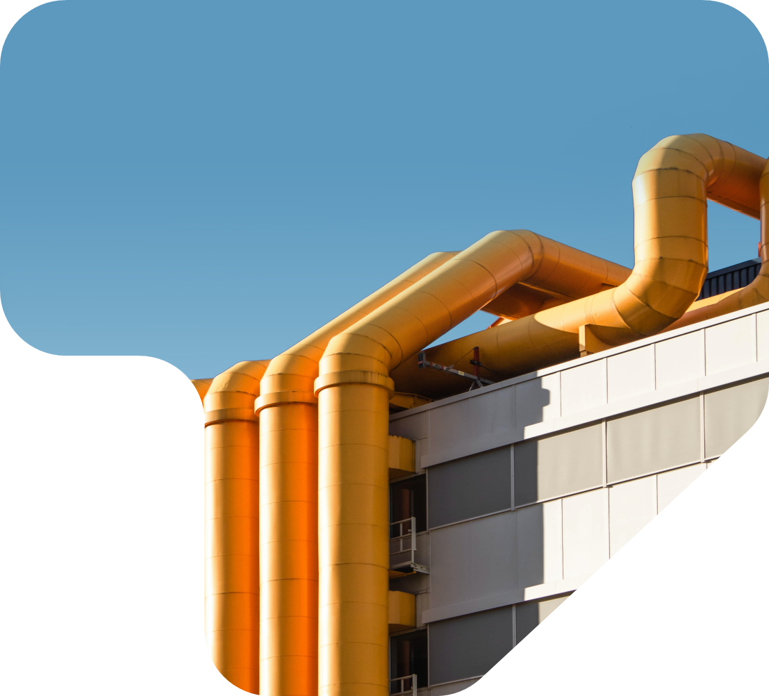

제지 공정 시스템 에너지 절감을 위한 데이터 분석
및 머신/딥러닝 연구
A Study on Data Analysis and Machine/Deep Learning for Energy Consumption Reduction in Paper-Making Processes
팀장: 20191754 정범희
팀원: 20181634 정우민
지도교수: 이상금 교수님
Notes:
안녕하세요! 저는 현재 국립한밭대학교 EcoAI Lab 학부생 정범희 입니다. 저희는 이상금 교수님 지도하에 환경 에너지, 센서에 관련된 딥 러닝/빅데이터 처리에 대해 연구하고 있으며 오늘은 ＂산업 전기 데이터 무결성을 위한 LSTM 네트워크를 이용한 결측치 처리 정보보호 플랫폼"에 대해 발표하겠습니다.

Slide 2
CONTENTS
1
2
3
4
배경 및 필요성
캡스톤 디자인
내용
진행 상황
주요 공헌
및 제안
Notes:
저희 목차는 5가지로 나누어져 있습니다. 서론에서는 탄소 중립을 위해 그린 버튼 플랫폼을 통한 데이터 정보보호의 필요성으로 시작하겠습니다. 다음으로 데이터 정보보호를 하기위해 데이터 전처리를 어떻게 했고, 예측모델은 어떤 식으로 적용했는지, 예측 결과에 대한 다각도 분석을 이야기하겠습니다. 결론에서는 그린버튼 플랫폼 시나리오로 마무리 짓겠습니다.

Slide 3
제지 공정 시스템 에너지 절감을 위한 데이터 분석 및 머신/딥러닝 연구
배경 및 필요성
Notes:
서론입니다

Slide 4
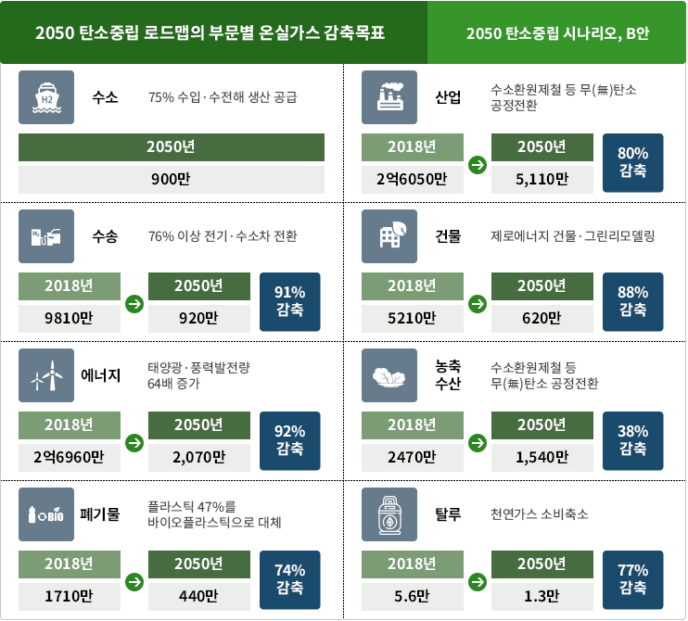
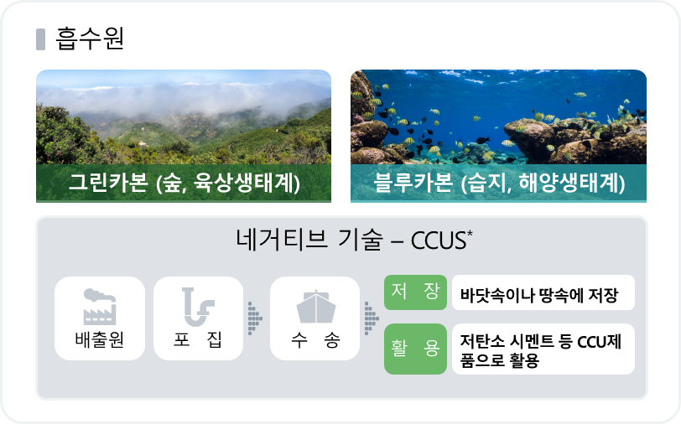
제지 공정 시스템 에너지 절감을 위한 데이터 분석 및 머신/딥러닝 연구
탄소 중립 개념과 배경
탄소 중립/기후 중립
2050 탄소 중립 로드맵
(탄소중립) 대기 중 이산화탄소 농도를 감소하기 위해 인간 활동 배출량 감소/흡수량 증가로 순배출량 zero 상태
(기후중립) 기후중립은 이산화탄소 뿐만이 아닌 다른 모든 인위적 온실가스, 예컨대 메탄이나 이산화질소 같은 온실가스의 순배출을 zero 상태
4
*Carbon Capture, Utilization & Storage
출처: 한국전력공사
Notes:
먼저 탄소중립 배경 및 개념입니다. 탄소중립은 탄소 배출/흡수의 불균형으로 발생하는 대기중의 이산화탄소 증가에 초점을 맞추고 있습니다. 현재 화석연료가 배출하는 탄소가 지면, 해양에서 흡수되는 양보다 많아 전체의 40% 정도가 대기중으로 계속 흡수되고 있습니다. 이에 따라 온난화, 이상 기후가 발생하는 것을 줄이고자 노력하는 것입니다. 탄소중립은 ~, 기후중립은 ~ 의미를 가집니다. 흡수원은 자연에서의 그린카본 숲, 블루카본 습지,해양뿐만 아니라, CCUS 기술을 이용하게 됩니다. 오른쪽 그림은 국가 탄소중립녹색성장위원회에서 2050 탄소중립이 실현되었을 때의 미래상과 부문별 전환 내용을 전망한 것으로 화력발전 중단 유무에 따라 A안과 B안으로 구분됩니다. A안은 화력발전을 전면중단하여 순배출 제로를 달성하는 것을 말하고, B안은 CCUS 등을 적극 활용하여 순배출 제로 달성을 뜻합니다. 그림은 2050탄소중립 시나리오 B안을 나타낸 것으로 산업 부분에서의 절대적인 감축목표가 가장 큰 것을 알 수 있습니다.

Slide 5
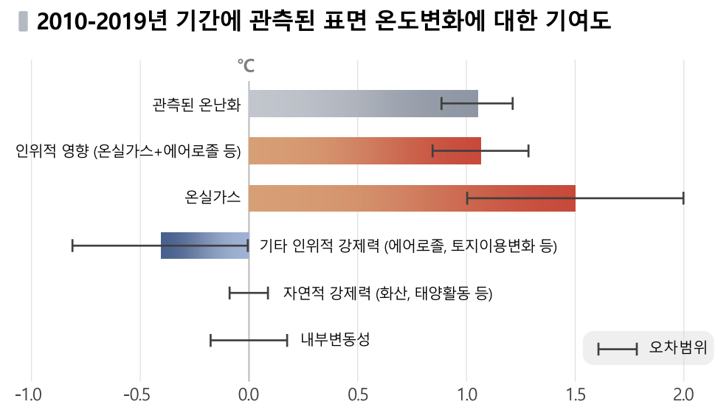
제지 공정 시스템 에너지 절감을 위한 데이터 분석 및 머신/딥러닝 연구
IPCC 6차 제 1 실무보고서
2021년 제조업 부문 업종별 온실가스 배출량
5
출처: IPCC 6차 제 1 실무보고서
출처: KOSIS 국가 통계 포털
Notes:
먼저 탄소중립 배경 및 개념입니다. 탄소중립은 탄소 배출/흡수의 불균형으로 발생하는 대기중의 이산화탄소 증가에 초점을 맞추고 있습니다. 현재 화석연료가 배출하는 탄소가 지면, 해양에서 흡수되는 양보다 많아 전체의 40% 정도가 대기중으로 계속 흡수되고 있습니다. 이에 따라 온난화, 이상 기후가 발생하는 것을 줄이고자 노력하는 것입니다. 탄소중립은 ~, 기후중립은 ~ 의미를 가집니다. 흡수원은 자연에서의 그린카본 숲, 블루카본 습지,해양뿐만 아니라, CCUS 기술을 이용하게 됩니다. 오른쪽 그림은 국가 탄소중립녹색성장위원회에서 2050 탄소중립이 실현되었을 때의 미래상과 부문별 전환 내용을 전망한 것으로 화력발전 중단 유무에 따라 A안과 B안으로 구분됩니다. A안은 화력발전을 전면중단하여 순배출 제로를 달성하는 것을 말하고, B안은 CCUS 등을 적극 활용하여 순배출 제로 달성을 뜻합니다. 그림은 2050탄소중립 시나리오 B안을 나타낸 것으로 산업 부분에서의 절대적인 감축목표가 가장 큰 것을 알 수 있습니다.

Slide 6
제지 공정 시스템 에너지 절감을 위한 데이터 분석 및 머신/딥러닝 연구
캡스톤 디자인 내용
Notes:
서론입니다

Slide 7
제지 공정 시스템 에너지 절감을 위한 데이터 분석 및 머신/딥러닝 연구
초지 공정 시스템 흐름도
1. HEADBOX
2. WIRE
3. Press
4. Pre Dryer
종이의 원료를 Wire에 고르게 분사
체를 이용하여 다량의 수분 제거
종이를 압착하여 수분 제거
건조 공기를 이용하여 sheet 건조
8. Reel
7. Calendar
6. After Dryer
5. Size Press
7
완성된 종이를 릴에 감는 과정
종이의 두께, 평활도 조절
Size Press에서 추가된 수분을 제거
인쇄가 잘 될 수 있도록 전분이나 돌 가루 분사
Notes:
먼저 탄소중립 배경 및 개념입니다. 탄소중립은 탄소 배출/흡수의 불균형으로 발생하는 대기중의 이산화탄소 증가에 초점을 맞추고 있습니다. 현재 화석연료가 배출하는 탄소가 지면, 해양에서 흡수되는 양보다 많아 전체의 40% 정도가 대기중으로 계속 흡수되고 있습니다. 이에 따라 온난화, 이상 기후가 발생하는 것을 줄이고자 노력하는 것입니다. 탄소중립은 ~, 기후중립은 ~ 의미를 가집니다. 흡수원은 자연에서의 그린카본 숲, 블루카본 습지,해양뿐만 아니라, CCUS 기술을 이용하게 됩니다. 오른쪽 그림은 국가 탄소중립녹색성장위원회에서 2050 탄소중립이 실현되었을 때의 미래상과 부문별 전환 내용을 전망한 것으로 화력발전 중단 유무에 따라 A안과 B안으로 구분됩니다. A안은 화력발전을 전면중단하여 순배출 제로를 달성하는 것을 말하고, B안은 CCUS 등을 적극 활용하여 순배출 제로 달성을 뜻합니다. 그림은 2050탄소중립 시나리오 B안을 나타낸 것으로 산업 부분에서의 절대적인 감축목표가 가장 큰 것을 알 수 있습니다.

Slide 8
제지 공정 시스템 에너지 절감을 위한 데이터 분석 및 머신/딥러닝 연구
초지 공정 시스템 흐름도
지료유량, 지료 농도, 지료 유량 조절 벨브에 관한 높은 상관관계 분석 결과 도출
1. HEADBOX
2. WIRE
3. Press
4. Pre Dryer
종이의 원료를 Wire에 고르게 분사
체를 이용하여 다량의 수분 제거
종이를 압착하여 수분 제거
건조 공기를 이용하여 sheet 건조
회수열, 스팀온도, 스팀 압력 조절 벨브에 관한 높은 상관관계 분석 결과 도출
8. Reel
7. Calendar
6. After Dryer
5. Size Press
8
완성된 종이를 릴에 감는 과정
종이의 두께, 평활도 조절
Size Press에서 추가된 수분을 제거
인쇄가 잘 될 수 있도록 전분이나 돌 가루 분사
Notes:
먼저 탄소중립 배경 및 개념입니다. 탄소중립은 탄소 배출/흡수의 불균형으로 발생하는 대기중의 이산화탄소 증가에 초점을 맞추고 있습니다. 현재 화석연료가 배출하는 탄소가 지면, 해양에서 흡수되는 양보다 많아 전체의 40% 정도가 대기중으로 계속 흡수되고 있습니다. 이에 따라 온난화, 이상 기후가 발생하는 것을 줄이고자 노력하는 것입니다. 탄소중립은 ~, 기후중립은 ~ 의미를 가집니다. 흡수원은 자연에서의 그린카본 숲, 블루카본 습지,해양뿐만 아니라, CCUS 기술을 이용하게 됩니다. 오른쪽 그림은 국가 탄소중립녹색성장위원회에서 2050 탄소중립이 실현되었을 때의 미래상과 부문별 전환 내용을 전망한 것으로 화력발전 중단 유무에 따라 A안과 B안으로 구분됩니다. A안은 화력발전을 전면중단하여 순배출 제로를 달성하는 것을 말하고, B안은 CCUS 등을 적극 활용하여 순배출 제로 달성을 뜻합니다. 그림은 2050탄소중립 시나리오 B안을 나타낸 것으로 산업 부분에서의 절대적인 감축목표가 가장 큰 것을 알 수 있습니다.

Slide 9




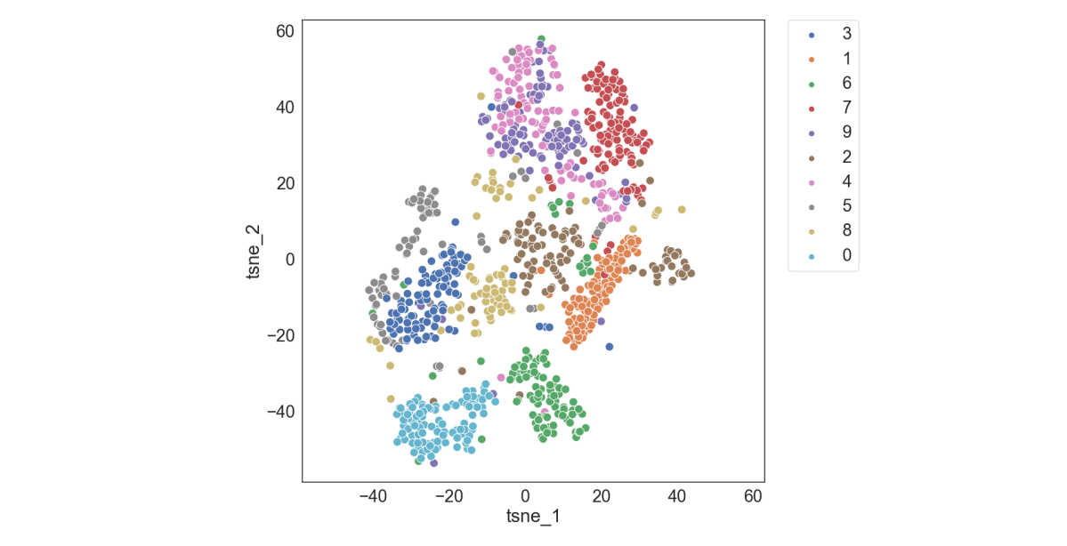
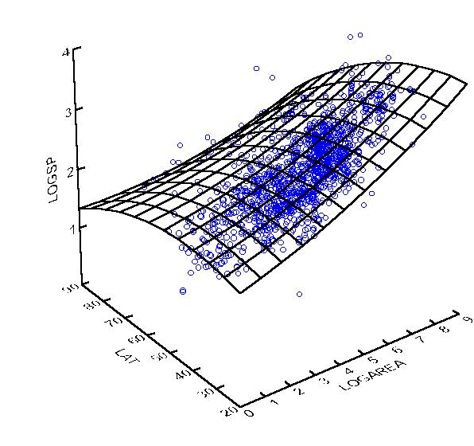

제지 공정 시스템 에너지 절감을 위한 데이터 분석 및 머신/딥러닝 연구
분석 툴
9
Notes:
먼저 탄소중립 배경 및 개념입니다. 탄소중립은 탄소 배출/흡수의 불균형으로 발생하는 대기중의 이산화탄소 증가에 초점을 맞추고 있습니다. 현재 화석연료가 배출하는 탄소가 지면, 해양에서 흡수되는 양보다 많아 전체의 40% 정도가 대기중으로 계속 흡수되고 있습니다. 이에 따라 온난화, 이상 기후가 발생하는 것을 줄이고자 노력하는 것입니다. 탄소중립은 ~, 기후중립은 ~ 의미를 가집니다. 흡수원은 자연에서의 그린카본 숲, 블루카본 습지,해양뿐만 아니라, CCUS 기술을 이용하게 됩니다. 오른쪽 그림은 국가 탄소중립녹색성장위원회에서 2050 탄소중립이 실현되었을 때의 미래상과 부문별 전환 내용을 전망한 것으로 화력발전 중단 유무에 따라 A안과 B안으로 구분됩니다. A안은 화력발전을 전면중단하여 순배출 제로를 달성하는 것을 말하고, B안은 CCUS 등을 적극 활용하여 순배출 제로 달성을 뜻합니다. 그림은 2050탄소중립 시나리오 B안을 나타낸 것으로 산업 부분에서의 절대적인 감축목표가 가장 큰 것을 알 수 있습니다.

Slide 10
제지 공정 시스템 에너지 절감을 위한 데이터 분석 및 머신/딥러닝 연구
진행 상황
Notes:
서론입니다

Slide 11
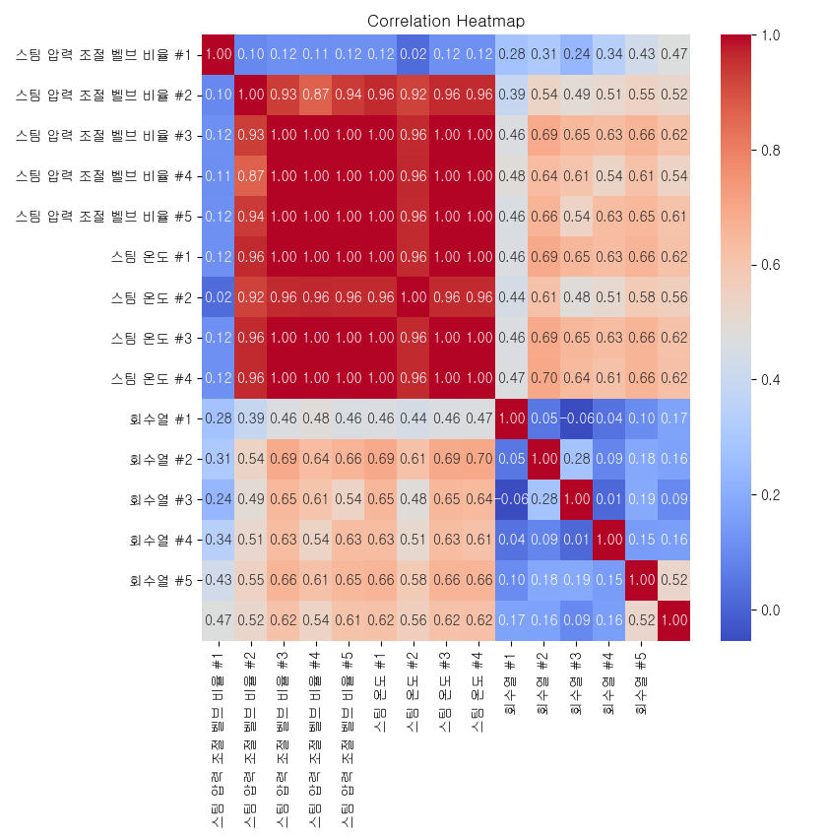
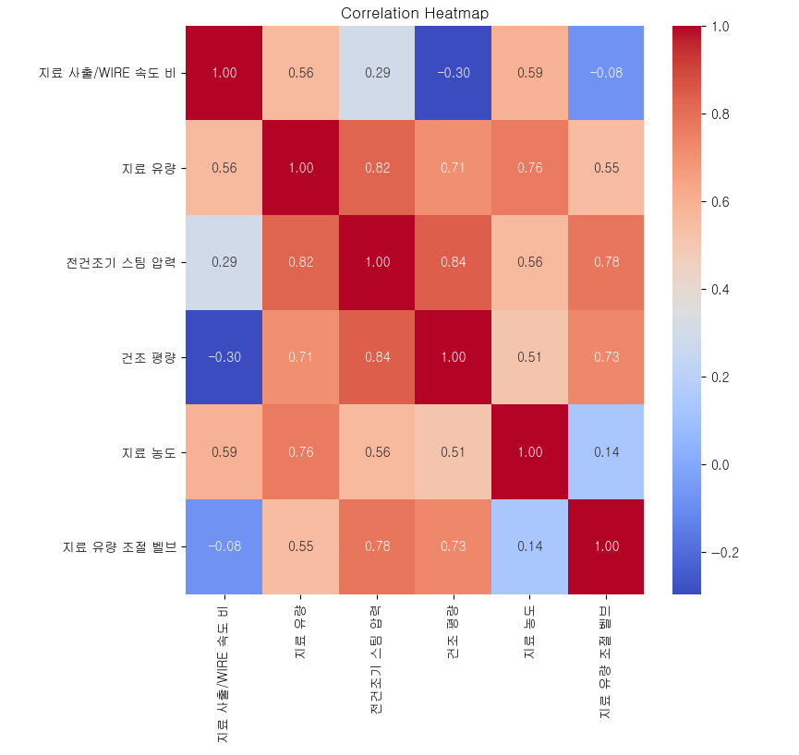
제지 공정 시스템 에너지 절감을 위한 데이터 분석 및 머신/딥러닝 연구
주요 인자 추출
11
Notes:
먼저 탄소중립 배경 및 개념입니다. 탄소중립은 탄소 배출/흡수의 불균형으로 발생하는 대기중의 이산화탄소 증가에 초점을 맞추고 있습니다. 현재 화석연료가 배출하는 탄소가 지면, 해양에서 흡수되는 양보다 많아 전체의 40% 정도가 대기중으로 계속 흡수되고 있습니다. 이에 따라 온난화, 이상 기후가 발생하는 것을 줄이고자 노력하는 것입니다. 탄소중립은 ~, 기후중립은 ~ 의미를 가집니다. 흡수원은 자연에서의 그린카본 숲, 블루카본 습지,해양뿐만 아니라, CCUS 기술을 이용하게 됩니다. 오른쪽 그림은 국가 탄소중립녹색성장위원회에서 2050 탄소중립이 실현되었을 때의 미래상과 부문별 전환 내용을 전망한 것으로 화력발전 중단 유무에 따라 A안과 B안으로 구분됩니다. A안은 화력발전을 전면중단하여 순배출 제로를 달성하는 것을 말하고, B안은 CCUS 등을 적극 활용하여 순배출 제로 달성을 뜻합니다. 그림은 2050탄소중립 시나리오 B안을 나타낸 것으로 산업 부분에서의 절대적인 감축목표가 가장 큰 것을 알 수 있습니다.

Slide 12
제지 공정 시스템 에너지 절감을 위한 데이터 분석 및 머신/딥러닝 연구
주요 공헌 및 제안
Notes:
서론입니다

Slide 13
제지 공정 시스템 에너지 절감을 위한 데이터 분석 및 머신/딥러닝 연구
주요 공헌 및 제안
머신/딥러닝 모델을 통해 최적의 에너지 소비패턴을 찾아 2050탄소중립시나리오에 기여
에너지 소비 최적화 자동화 시스템 구축
13
스팀 온도와 스팀 압력 조절 비율을 이용한 회수열 처리 방법 제안
13
Notes:
먼저 탄소중립 배경 및 개념입니다. 탄소중립은 탄소 배출/흡수의 불균형으로 발생하는 대기중의 이산화탄소 증가에 초점을 맞추고 있습니다. 현재 화석연료가 배출하는 탄소가 지면, 해양에서 흡수되는 양보다 많아 전체의 40% 정도가 대기중으로 계속 흡수되고 있습니다. 이에 따라 온난화, 이상 기후가 발생하는 것을 줄이고자 노력하는 것입니다. 탄소중립은 ~, 기후중립은 ~ 의미를 가집니다. 흡수원은 자연에서의 그린카본 숲, 블루카본 습지,해양뿐만 아니라, CCUS 기술을 이용하게 됩니다. 오른쪽 그림은 국가 탄소중립녹색성장위원회에서 2050 탄소중립이 실현되었을 때의 미래상과 부문별 전환 내용을 전망한 것으로 화력발전 중단 유무에 따라 A안과 B안으로 구분됩니다. A안은 화력발전을 전면중단하여 순배출 제로를 달성하는 것을 말하고, B안은 CCUS 등을 적극 활용하여 순배출 제로 달성을 뜻합니다. 그림은 2050탄소중립 시나리오 B안을 나타낸 것으로 산업 부분에서의 절대적인 감축목표가 가장 큰 것을 알 수 있습니다.

